Slide 1

Масленица – самый озорной и вкусный весенний праздник. А дети, как известно, лучше взрослых умеют радоваться и веселиться, особенно, если повод для веселья самый блинный праздник – Масленица.

Slide 2
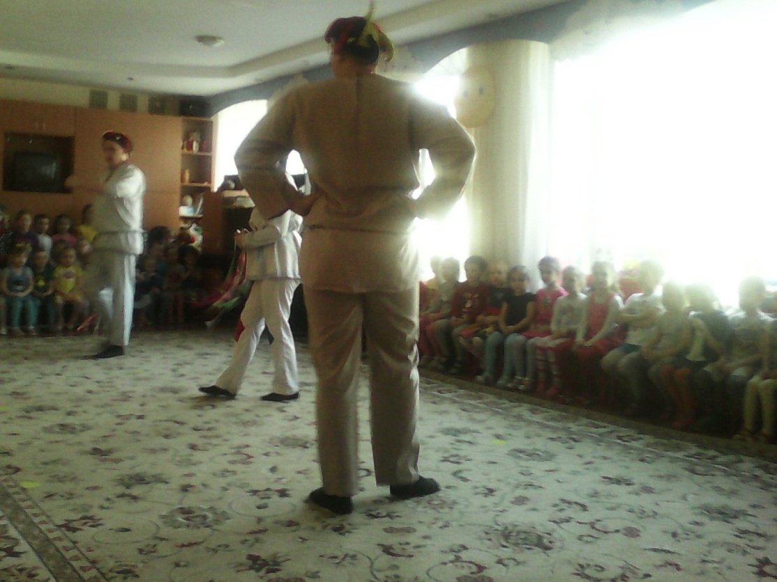
Как на масленой неделе Из печи блины летели! С пылу, с жару, из печи, Все румяны, горячи! Масленица, угощай! Всем блиночков подавай. С пылу, с жару - разбирайте! Похвалить не забывайте.

Slide 3
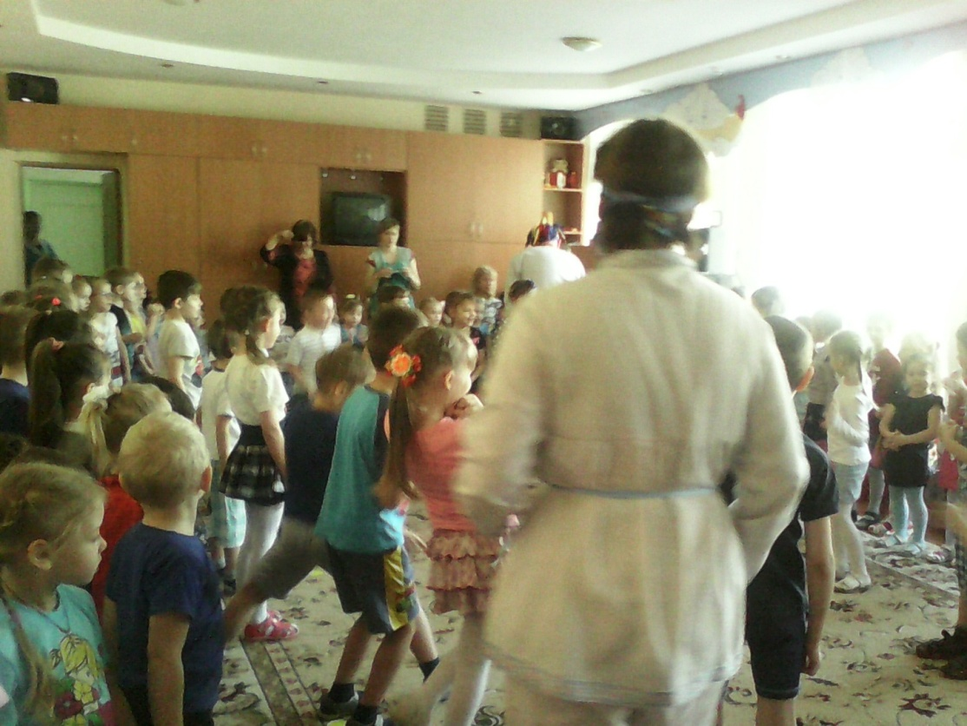
Масленица – радость на неделю. Игрища, потехи, городки, Девичьи веселые качели, Детвора с припевками, блины!!!

Slide 4
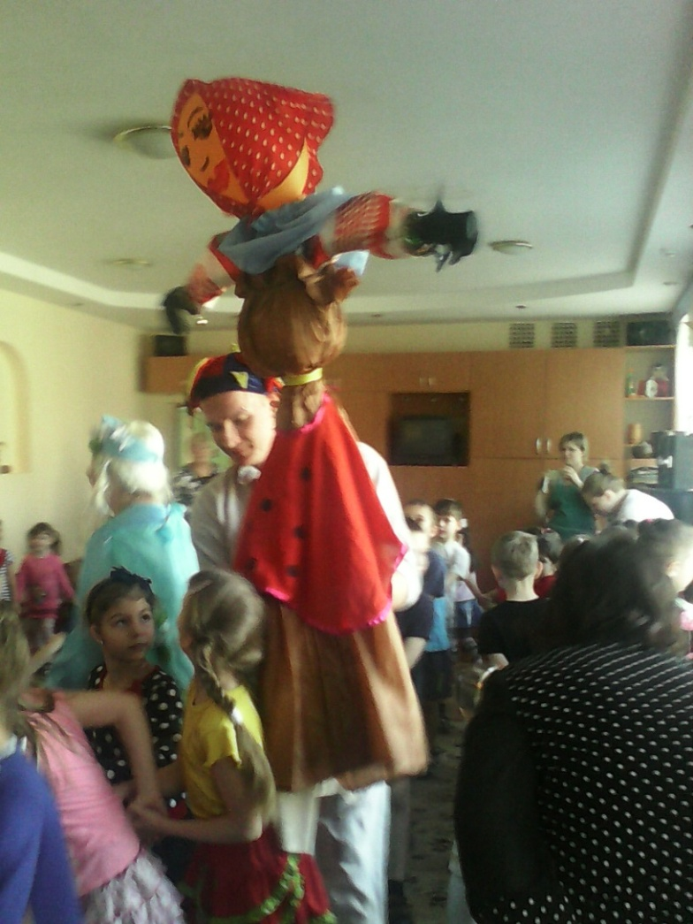
Вот приехала сударыня Масленица! Сударыня-барыня Масленица! С сыром, маслом, и блином, И румяным пирогом!

Slide 5
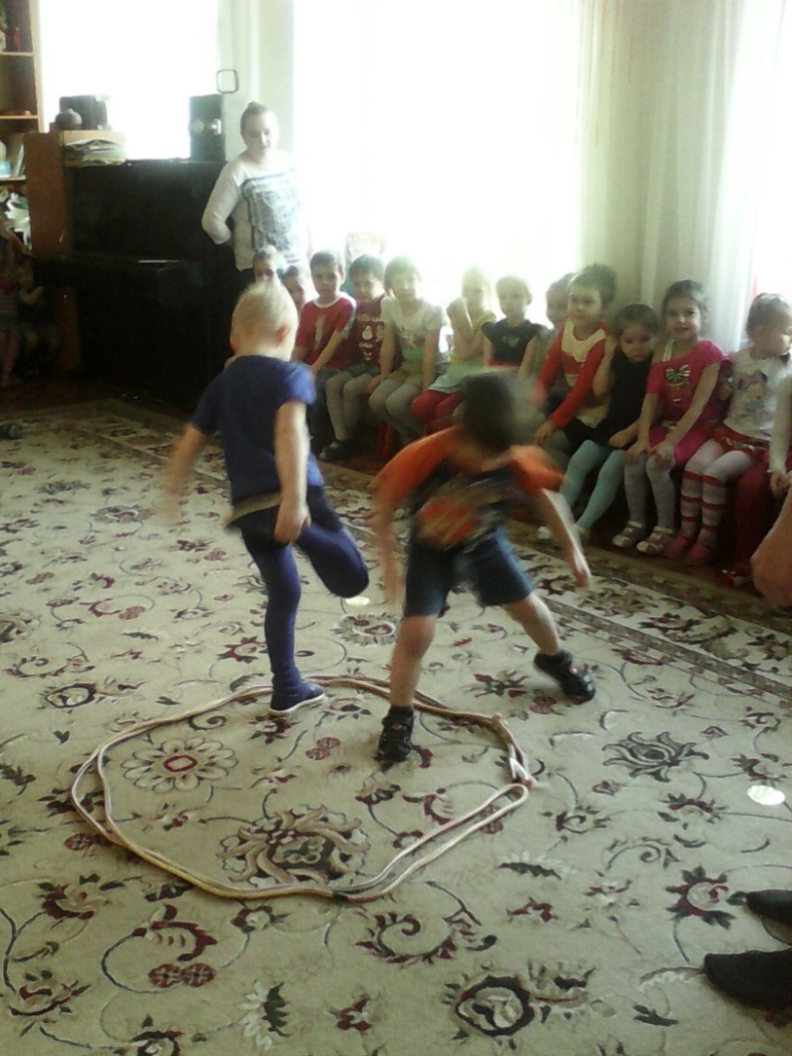
Масленица – старый светлый праздник, Испокон веков любимый на Руси. Прочь зима! Весна стучится в двери, Каравай ей с солью поднеси!

Slide 6
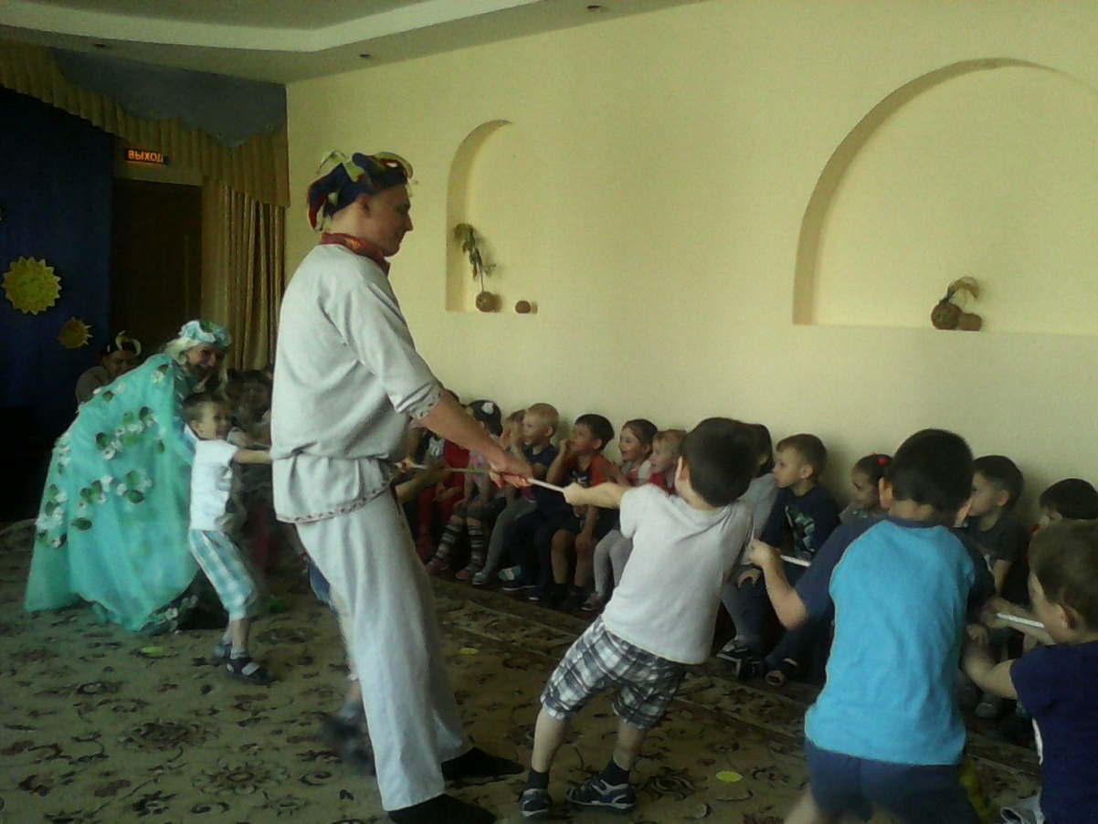
Я на Масленицу вам Радости желаю, Пусть воздастся по делам И горестей не знайте! Пусть все будет хорошо, Сбудется, что нужно. Чудо-праздник к нам пришел, Отмечайте дружно!

Slide 7
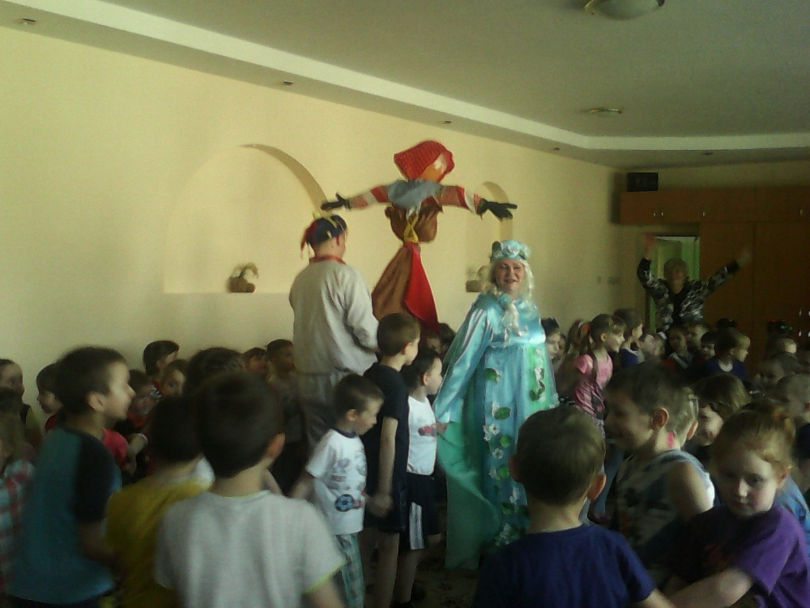
Вот и все. Расправились с зимою. Нам она, злодейка, не нужна. Приходи, весна! Весне дорогу! Ждем тебя, красавица весна!

